Slide 1

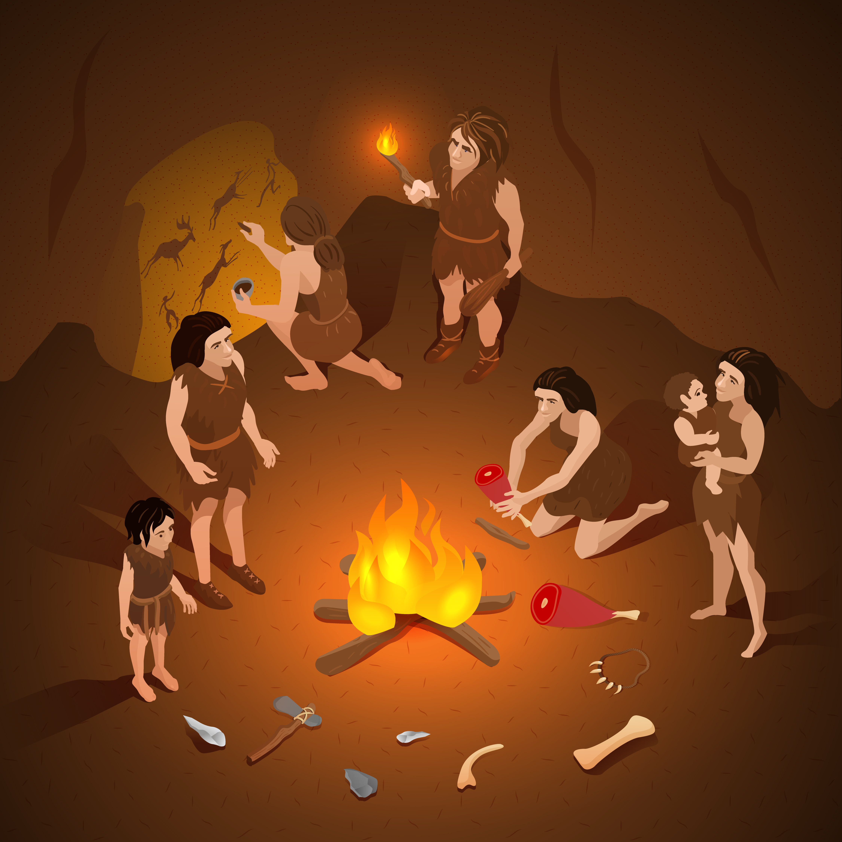
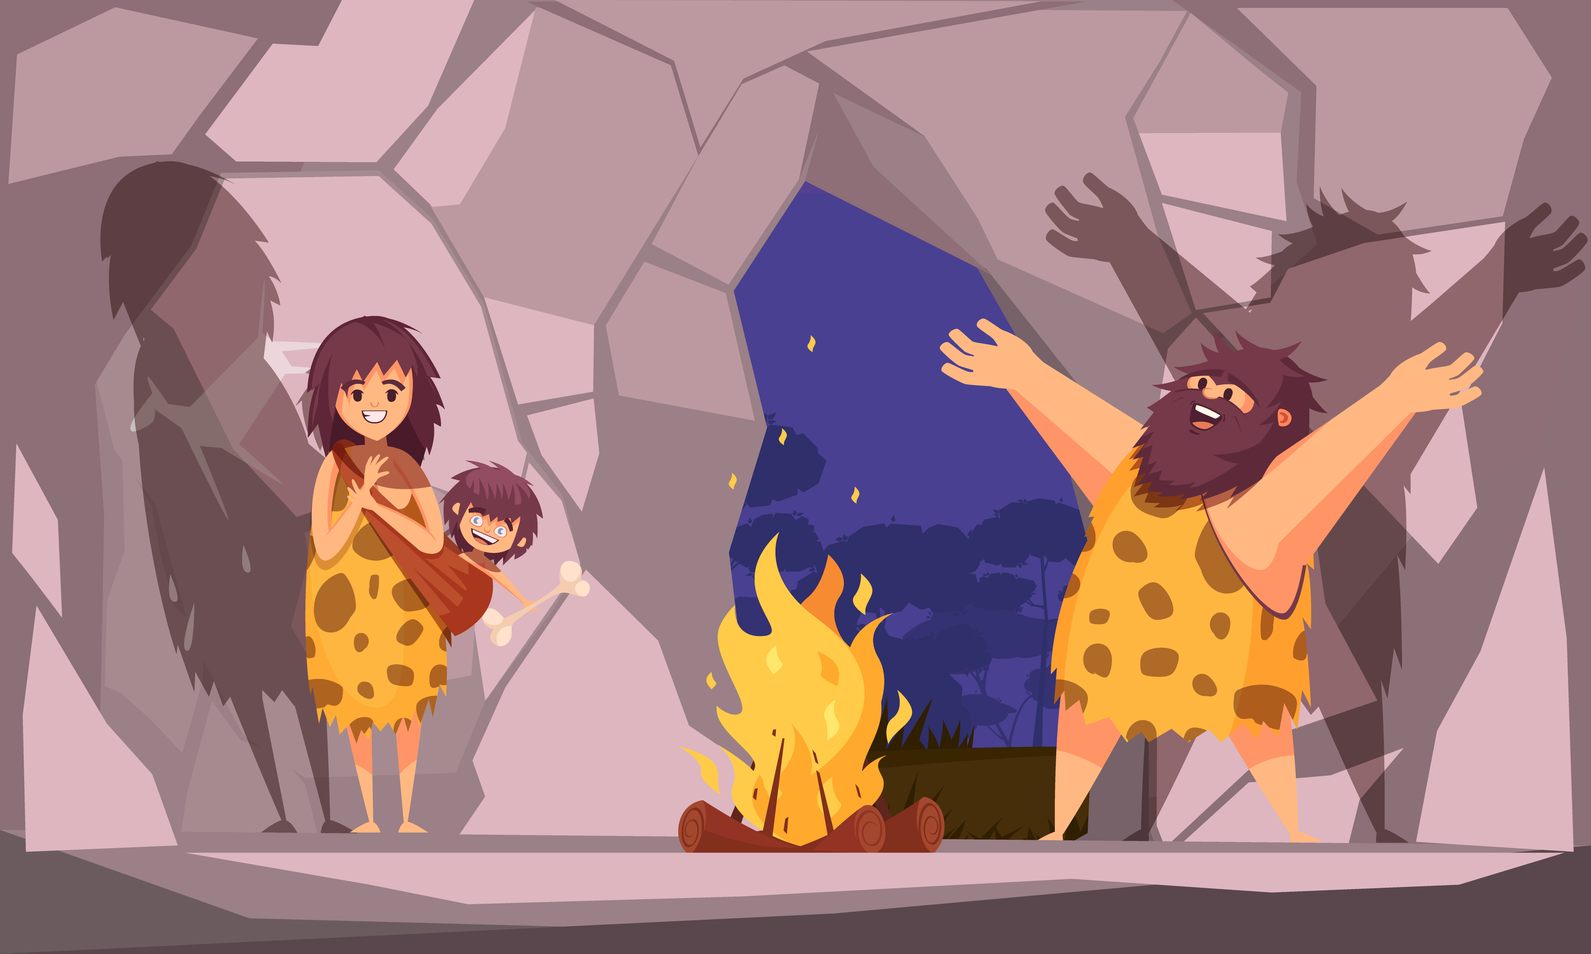
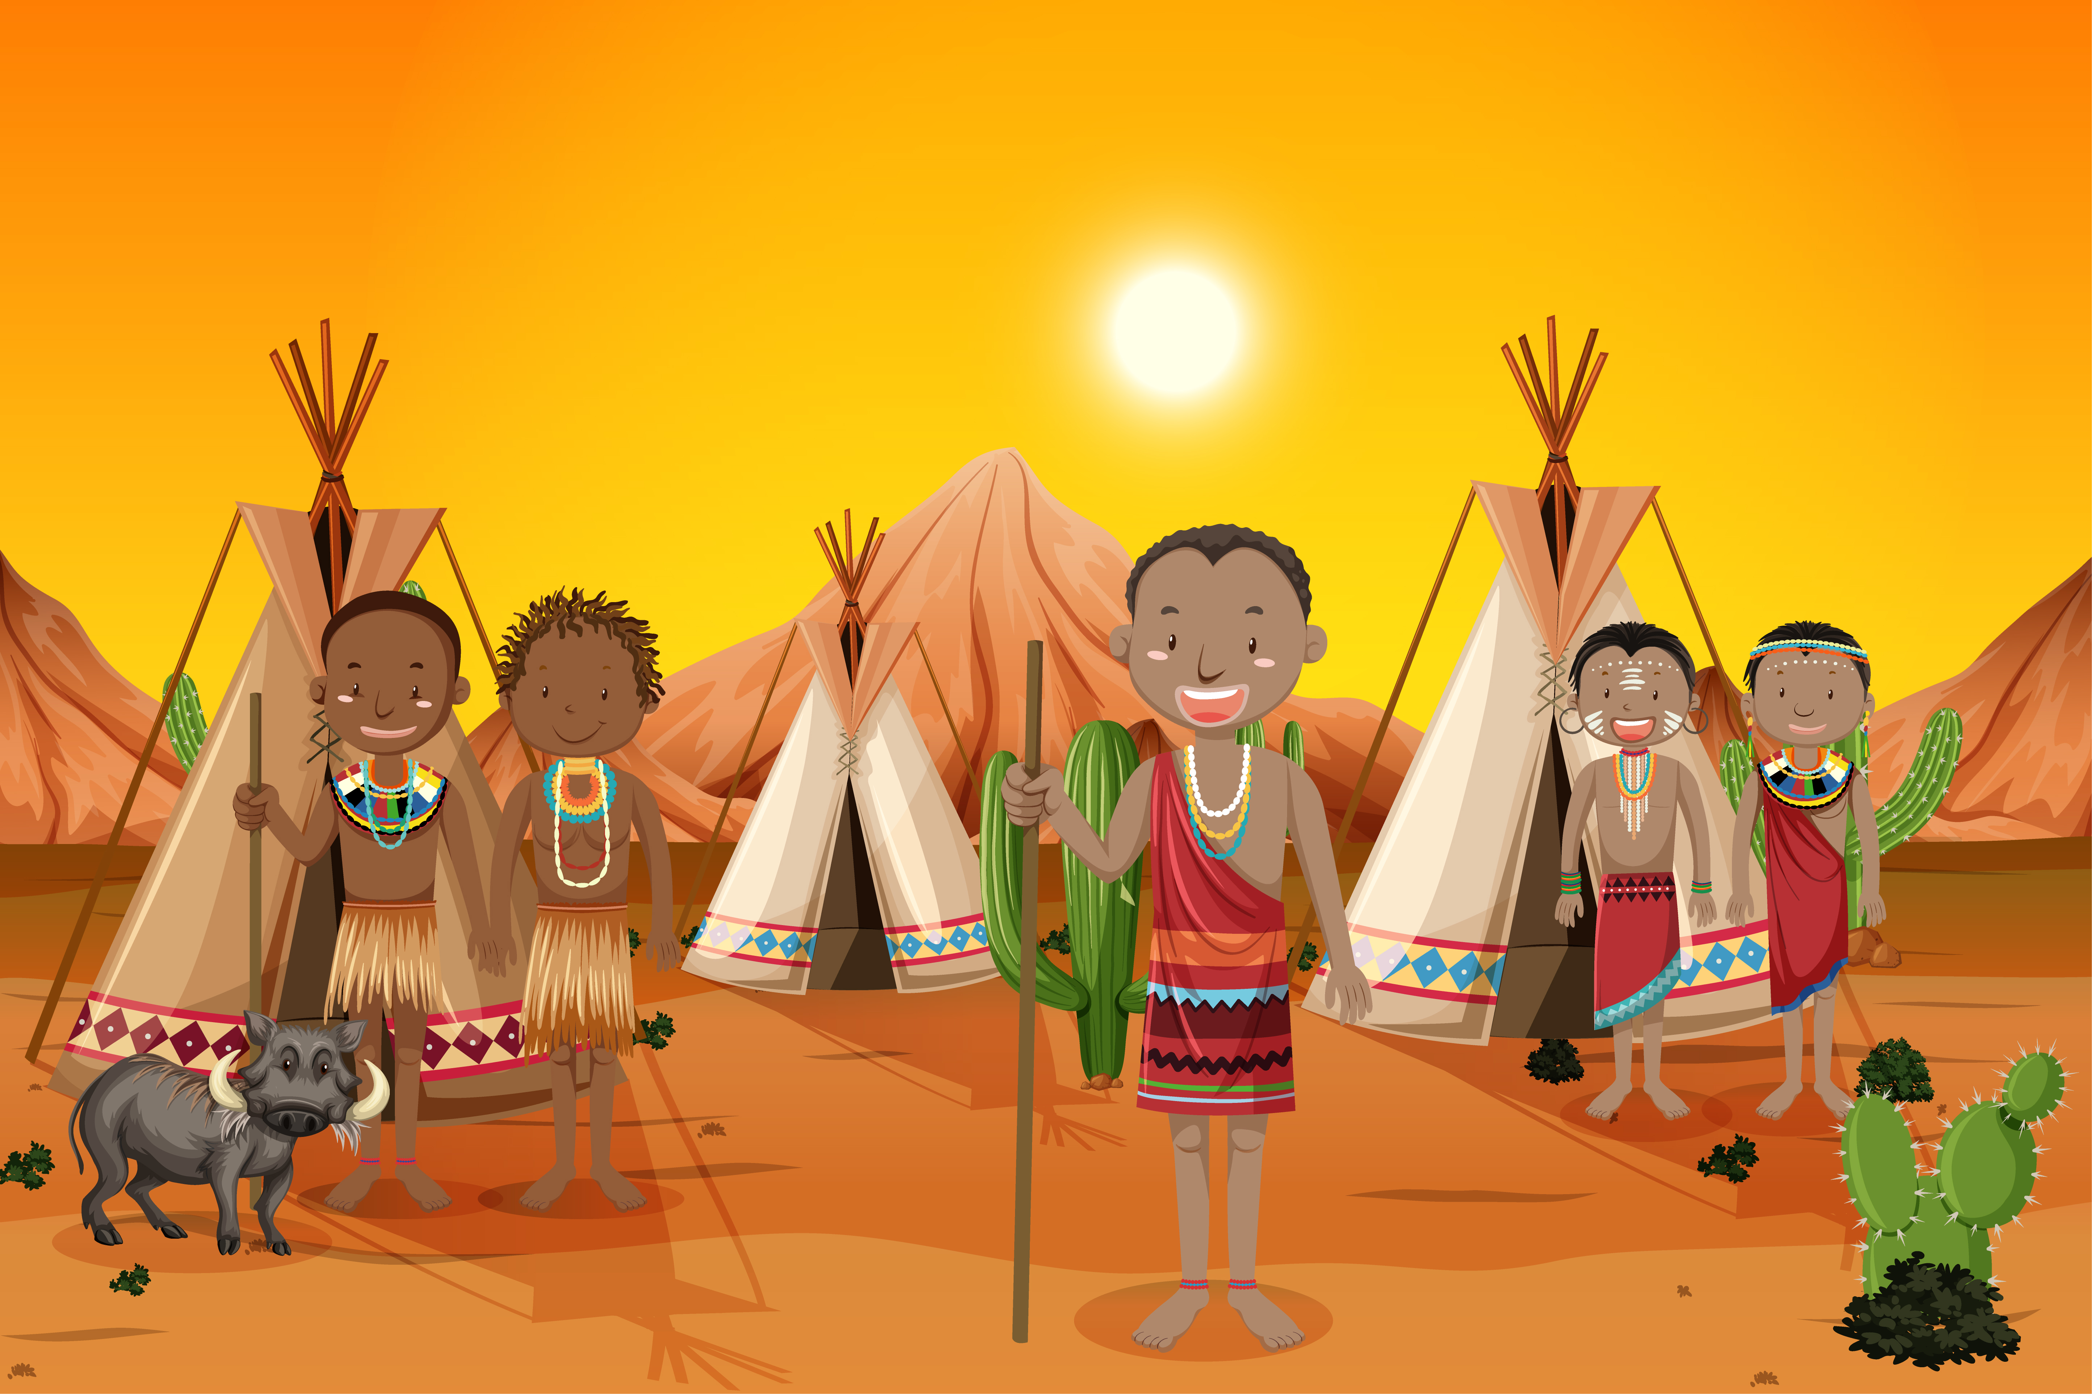
BÀI 5: XÃ HỘI NGUYÊN THỦY

Slide 2




Mục tiêu bài học
Mô tả được các giai đoạn tiến triển của xã hội nguyên thủy
Trình bày được những nét chính về đời sống của con người thời nguyên thủy trên thế giới và Việt Nam.
Nêu được vai trò của lao động đối với quá trình phát triển của con người thời nguyên thủy và xã hội loài người

Slide 3



A. KHỞI ĐỘNG
Nếu cuộc sống hiện đại biến mất, không có điện, không có ti vi, không có phương tiện để di chuyển,...em sẽ sinh sống như thế nào?
Notes:
Trong bước thứ nhất Khởi động cô đã chuẩn bị 1 câu chuyện mang tên “Chuyện của Cher Ami”. Mời các em lắng nghe để hiểu số phận của một loài chim vỗn dĩ là biểu tượng của hòa bình, được tung cánh tự do trên bầu trời. Nhưng khi cuộc chiến bùng nổ nó lại mang một số phận hoàn toàn khác.

Slide 4
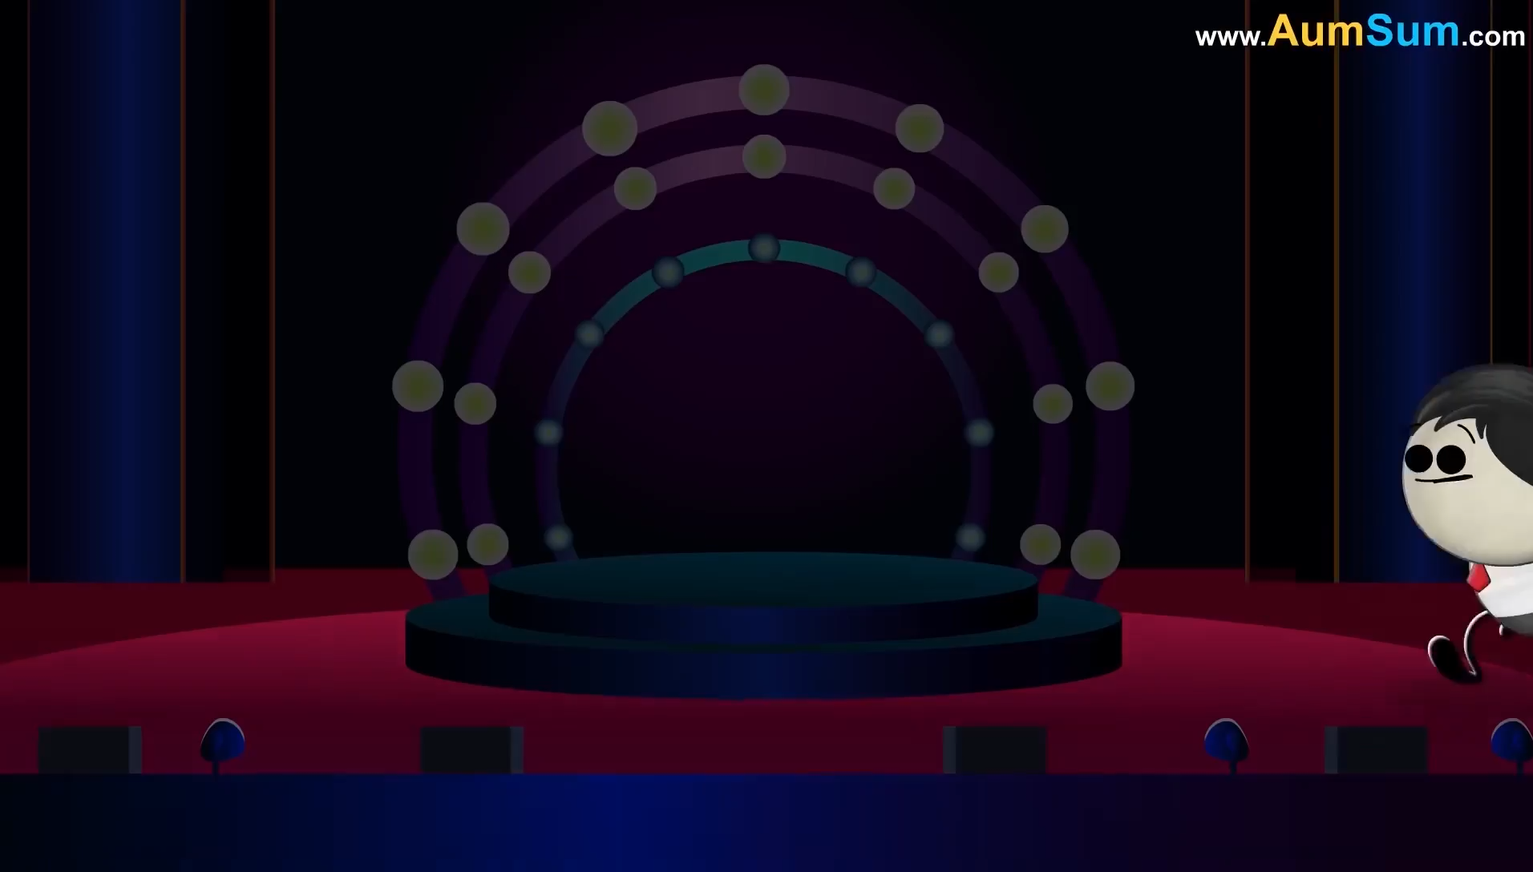

Slide 5

Nếu không có điện, không có ti vi, không có phương tiện để di chuyển đời sống của chúng ta sẽ giống thời kì nguyên thủy.

Slide 6

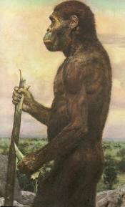
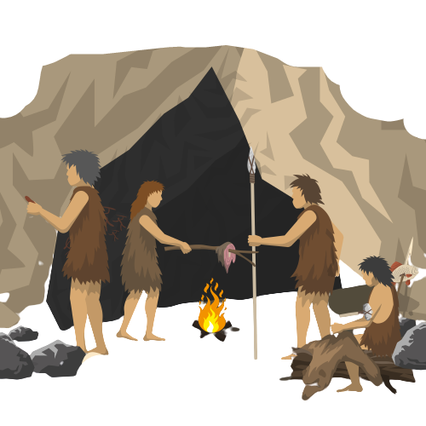
1. Các giai đoạn tiến triển của xã hội nguyên thuỷ

Slide 7


Xã hội nguyên thủy diễn ra trong khoảng thời gian nào?
Xã hội nguyên thủy
Xã hội có giai cấp và nhà nước
Từ khi con người xuất hiện

Slide 8

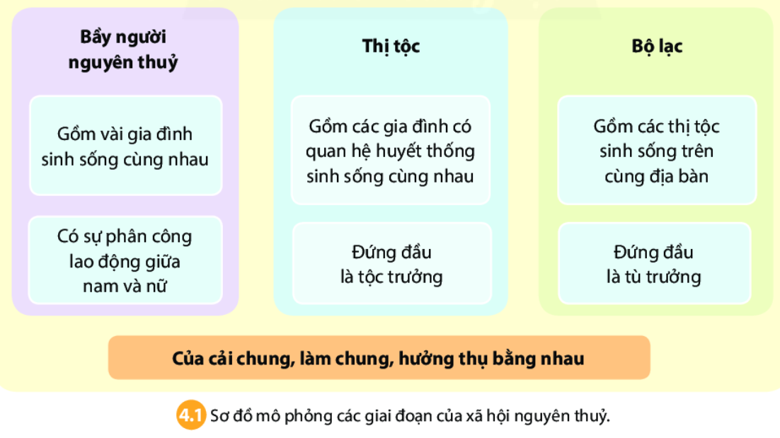
I. CÁC GIAI ĐOẠN TIẾN TRIỂN CỦA XÃ HỘI NGUYÊN THỦY
Thị tộc
Quan sát hình và sắp xếp các cụm từ sau để hoàn thành trục thời gian:
Người tinh khôn
Người tối cổ
Bầy người nguyên thủy
Bộ lạc
Từ khi con người xuất hiện
Xã hội nguyên thủy
Xã hội có giai cấp và nhà nước
Giai đoạn
Tổ chức

Slide 9

I. CÁC GIAI ĐOẠN TIẾN TRIỂN CỦA XÃ HỘI NGUYÊN THỦY
Quan sát hình và sắp xếp các cụm từ sau để hoàn thành trục thời gian:
Từ khi con người xuất hiện
Xã hội nguyên thủy
Xã hội có giai cấp và nhà nước
Giai đoạn
Người tối cổ
Người tinh khôn
Tổ chức
Bầy người nguyên thủy
Thị tộc
Bộ lạc

Slide 10




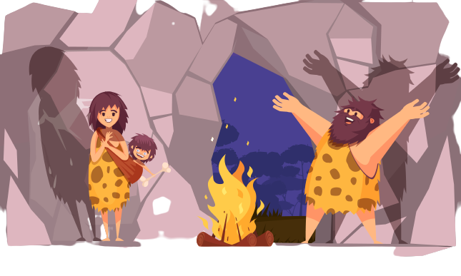
Như vậy, các các giai đoạn tiến triển của xã hội nguyên thủy là…
Gồm các thị tộc sinh sống trên cùng địa bàn, đứng đầu là tù trưởng.
Các gia đình có quan hệ huyết thống và có tộc trưởng đứng đầu
Bầy người nguyên thủy gồm vài gia đình sống cùng nhau
Gia đình gồm bố-mẹ-con
Gia đình
Bầy người nguyên thủy
Thị tộc
Bộ lạc
Người tối cổ
Người tinh khôn

Slide 11
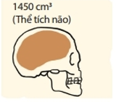
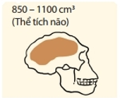
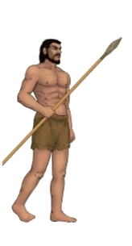
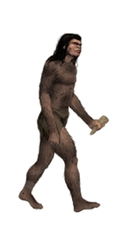
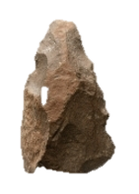


Quan sát hình ảnh kết hợp đọc SGK hoàn thành bảng sau
Nội dung | Người tối cổ | Người tinh khôn
Đặc điểm cơ thể
Công cụ lao động

Slide 12
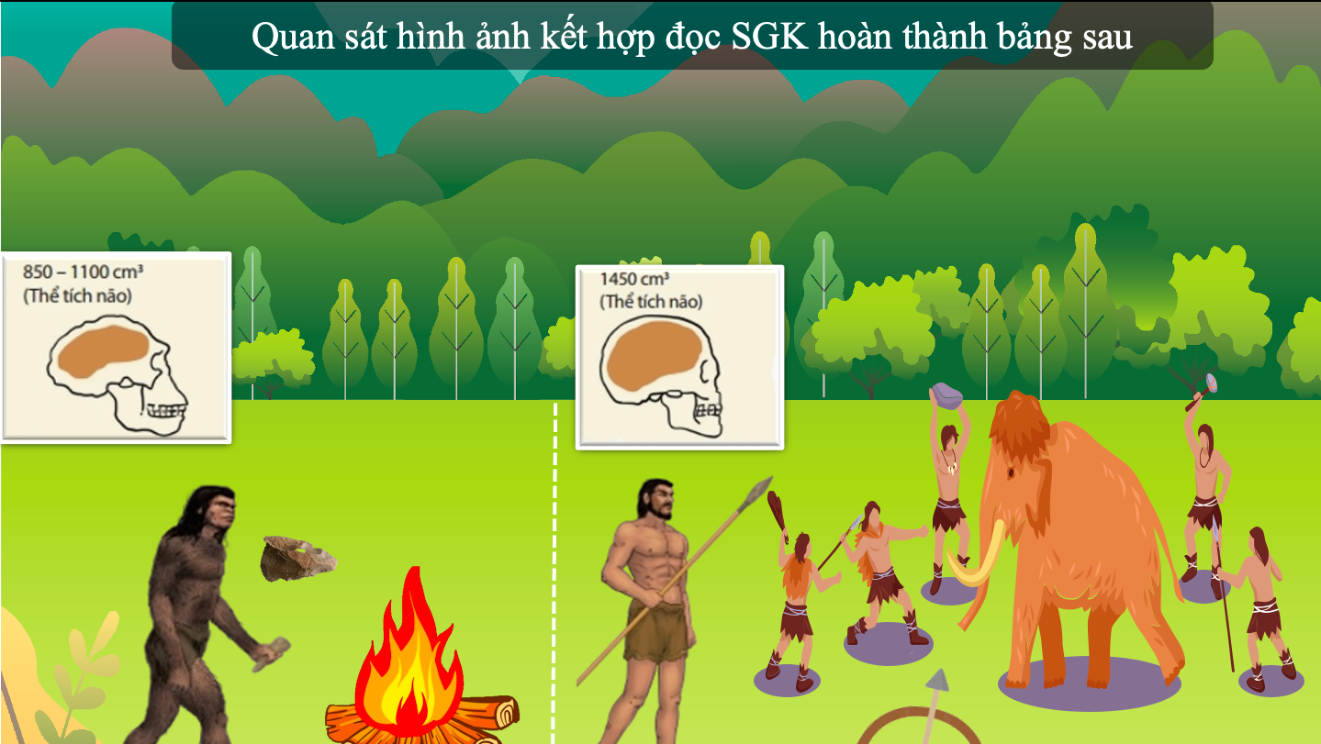
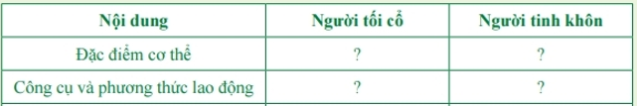
Nội dung | Người tối cổ | Người tinh khôn
Đặc điểm cơ thể | Thể tích não 850-1100cm² | Thể tích não 850-1100cm³
Công cụ lao động | Rìu cầm tay, mảnh tước | Rìu mài lưỡi, lao, cung tên
Theo em nhờ đâu con người ngày càng hoàn thiện bản thân?

Slide 13



Slide 14
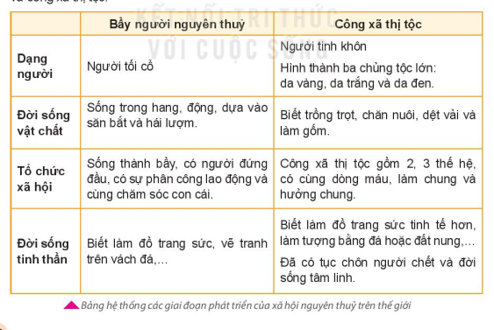

Slide 15
Ai nhanh nhất đúng nhất Hãy biểu diễn khái niệm thị tộc và bộ lạc dưới hình thức phần tử và tập hợp của toán học?
Thị tộc
Bộ lạc

Slide 16


Của cái chung, làm chung, hưởng thụ bằng nhau.
Quan sát hình 4.1 em hãy nêu đặc điểm căn bản trong quan hệ giữa người với người thời nguyên thủy?

Slide 17
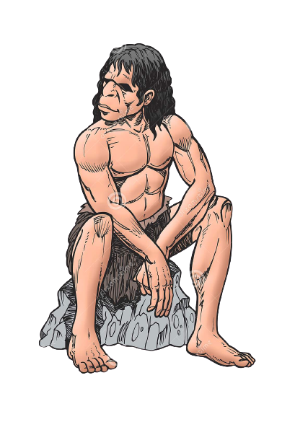
1. CÁC GIAI ĐOẠN TIẾN TRIỂN CỦA XÃ HỘI NGUYÊN THỦY
- Xã hội nguyên thủy đã trải qua 2 giai đoạn phát triển:
+ Bầy người nguyên thủy.
+ Công xã thị tộc.
- Đặc điểm căn bản trong quan hệ của con người với nhau thời kì nguyên thủy: con người ăn chung, ở chung và giúp đỡ lẫn nhau.

Slide 18


2.
Đời sống vật chất của người nguyên thủy trên đất nước Việt Nam

Slide 19
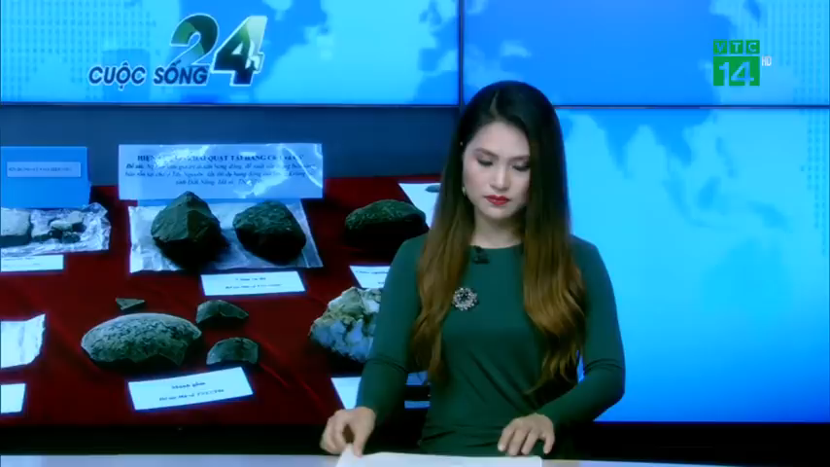

Dấu tích người tiền cổ được tìm thấy tại Việt Nam năm 2019

Slide 20
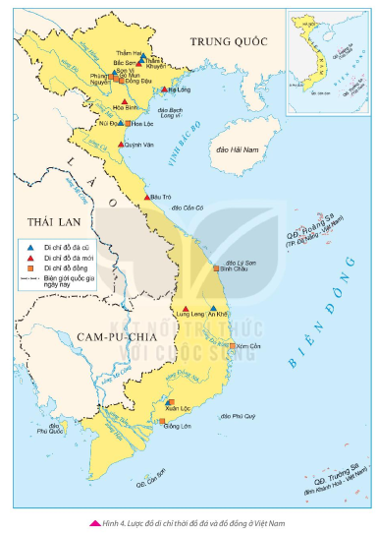
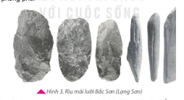
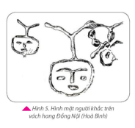
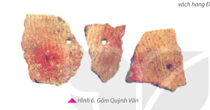

Slide 21
2. Đời sống vật chất của người nguyên thủy trên đất nước Việt Nam
- Ở Việt Nam người nguyên thủy đã biết mai đã tạo ra nhiều công cụ khác nhau
- Họ sống chủ yếu trong các hang động máy đá hoặc các túp lều lập bằng cỏ khô hay là cây
- Đời sống tinh thần của họ rất phong phú đa dạng

Slide 22
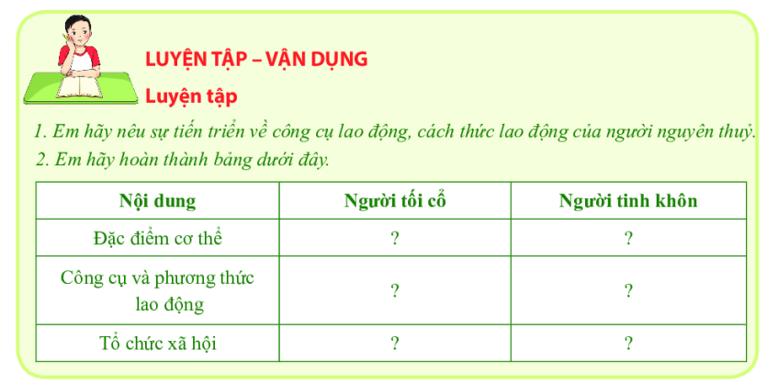
B. LUYỆN TẬP – VẬN DỤNG

Slide 23

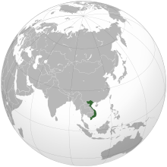

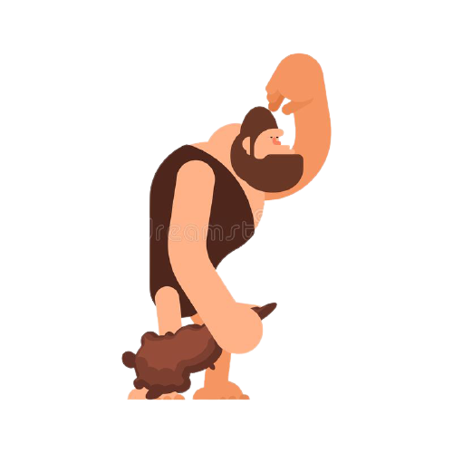

Bài tập
Vận dụng

Slide 24

Em hãy tưởng tượng em đang ở trong một khu rừng già, xa xôi, hoang vắng, chỉ có cây cối, hang đá, thú rừng và không có các vật dụng thời hiện đại như bật lửa, diêm, điện thoại di động, áo mưa, lương thực... Làm thế nào để em có thể tồn tại?

Slide 25
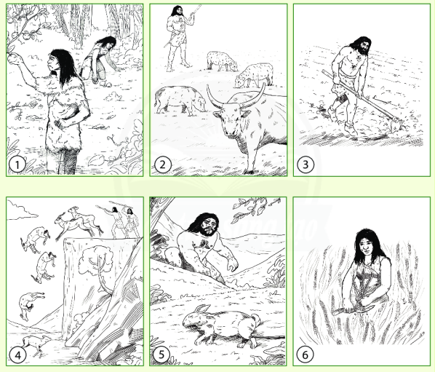
VẬN DỤNG
Giáo viên mời đại diện 4 bạn lên chơi. Giải thích tại sao sắp xếp như vậy.
Các bạn còn lại nhận xét, góp ý.
1. Cách thức lao động của người Tối cổ
2. Cách thức lao động của người Tinh khôn.

Slide 26

Học bài.
2. Chuẩn bị bài mới
Dặn dò

Slide 27



CẢM ƠN SỰ THEO DÕI CỦA CÁC EM!

